Slide 1
경사하강법, 역전파
AI 스터디

Slide 2
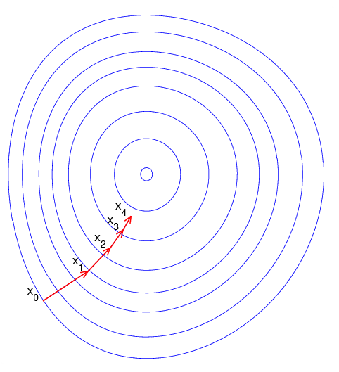
Part 1
경사하강법이란
경사 하강법(Gradient descent)
함수의 값이 낮아지는 방향으로 각 독립변수들의 값을 변형시키면서 함수가 최솟값을 갖도록 하는 독립변수의 값을 탐색 방법을 의미한다

Slide 3
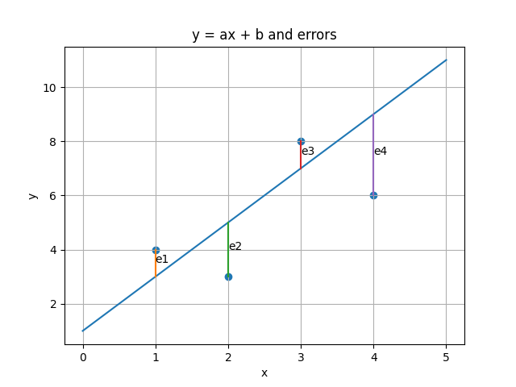

Part 1
경사하강법이란
목표: Loss 최소화하는 a,b를 찾아라
방법: a,b 를 바꿔가면서 Loss값을 찍어보자 -> Loss함수

Slide 4
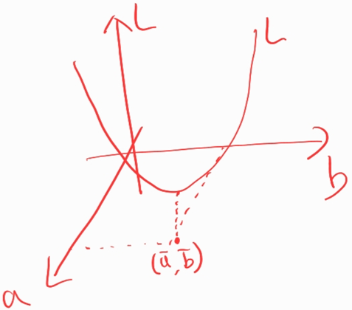
Part 1
경사하강법이란
a,b 두가지로 그림그리기 가능
하지만… 10개,100개,10000개도 그리기 가능?
불가능
그림으로 판단말고 특정 지점에서 어디로 갈지만 알아보자!
경사하강법 등장!

Slide 5
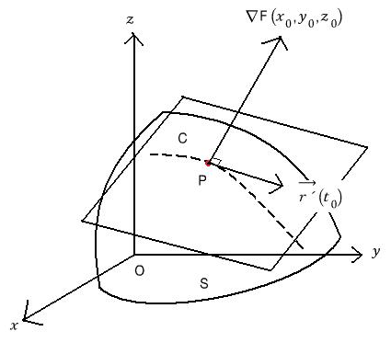
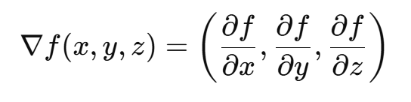
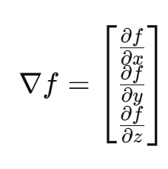
Part 1
경사하강법이란
Gradient는 무엇인가? 공간에 대한 기울기
스칼라 함수가 여러 변수 공간에서 어떻게 가장 빠르게 증가하는지를 나타내는 벡터

Slide 6
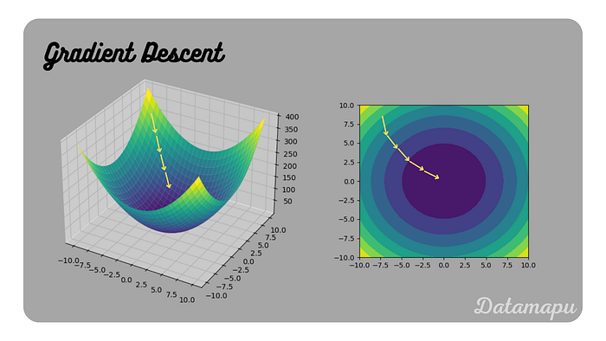
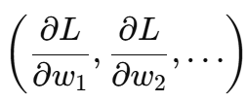


Part 1
경사하강법이란
Gradient descent
손실함수의 gradient를 계산한 후 그 반대 방향으로 learning rate만큼 이동하여 가중치를 업데이트하는 최적화 방법

Slide 7
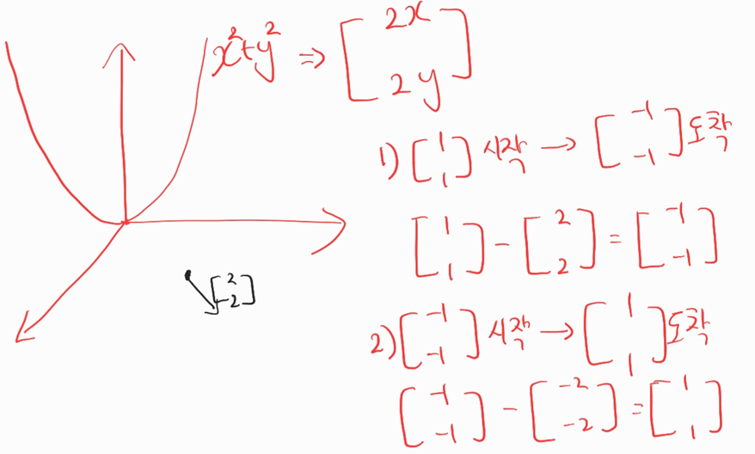
Part 1
경사하강법이란
방향은 좋은데 크기가 이상해!! => Learning Rate 등장!

Slide 8
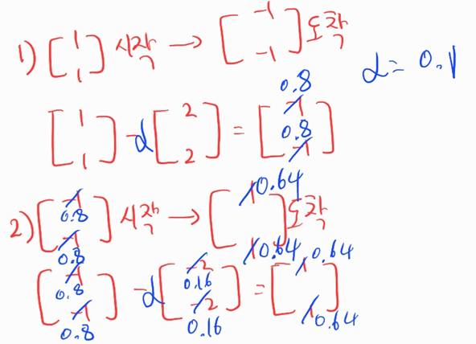
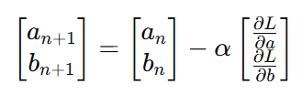
Part 1
경사하강법이란
방향은 좋은데 크기가 이상해!! => Learning Rate 등장!
수렴할 때 쯤 gradient 기하급수적으로 0에 가까워짐

Slide 9
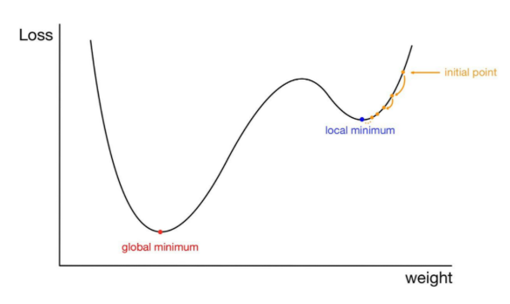
Part 1
정리
단점
너무 신중하게 방향 선택 = 너무 느림 => GPU 등장하면서 해결
local minimum에 빠지기 쉬움

Slide 10
Part 2
역전파 알고리즘
이거 어떻게 구해할건데?
역전파 알고리즘으로 할거임

Slide 11
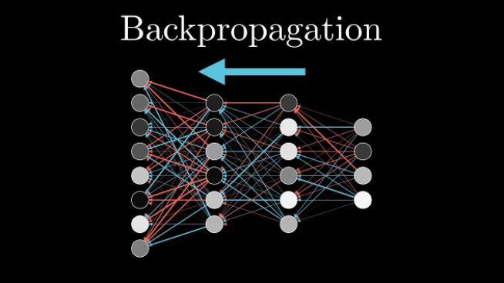
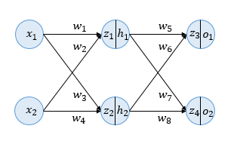
Part 2
역전파 알고리즘
역방향으로 미분(Gradient Descent)하면서 학습하는 과정이 역전파이다.

Slide 12
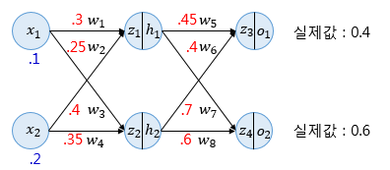
Part 2
역전파 알고리즘
X: 입력값
W: 가중치
Z: 선형결합 값
H: activation 통과 후 값 = 다음 레이어 입력값
O: 출력값 = 마지막 activation 결과

Slide 13




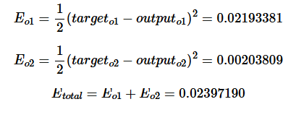
Part 2
역전파 알고리즘
1단계 가중합
2단계 시그모이드
3단계 MSE
순전파

Slide 14
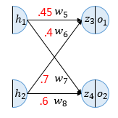


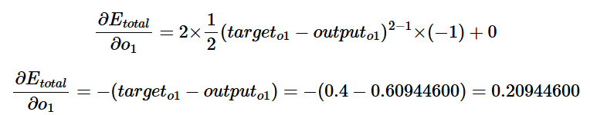
Part 2
역전파 알고리즘
1단계 MSE
2단계 시그모이드
3단계 가중합
역전파 1단계

Slide 15



Part 2
역전파 알고리즘
1단계 MSE
2단계 시그모이드
3단계 가중합
역전파 1단계

Slide 16

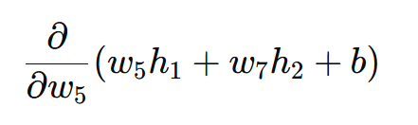
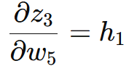
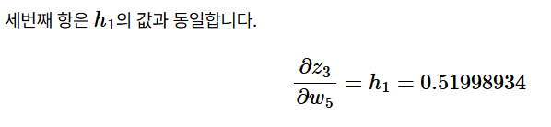
Part 2
역전파 알고리즘
1단계 MSE
2단계 시그모이드
3단계 가중합
역전파 1단계

Slide 17


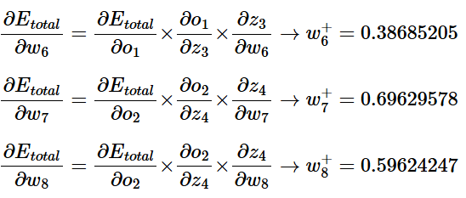
Part 2
역전파 알고리즘
역전파 1단계
경사하강법 이용한 가중치 업데이트

Slide 18
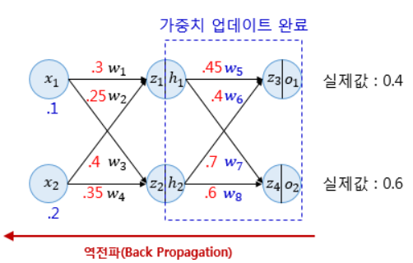




Part 2
역전파 알고리즘
역전파 2단계

Slide 19
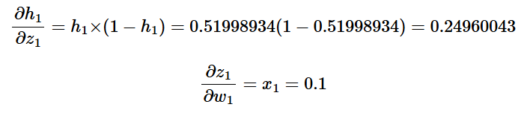


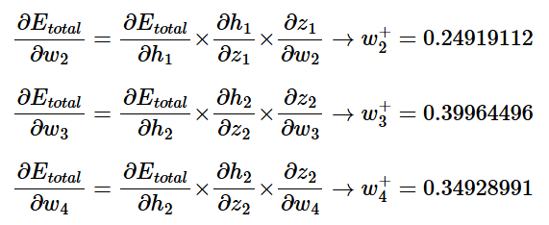
Part 2
역전파 알고리즘
역전파 2단계

Slide 20
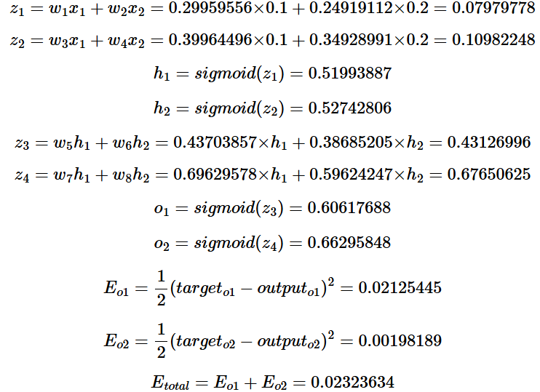

Part 2
역전파 알고리즘
가중치 업데이트 후 오차 확인
오차 감소!

Slide 21
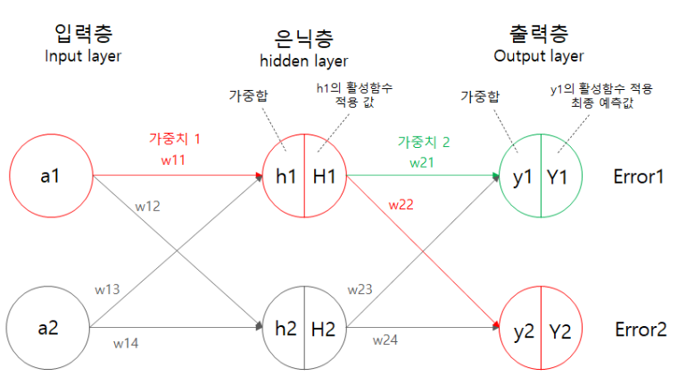
Part 2
최종 결론
Loss 줄인다 -> 가중치 변경시킨다 -> 경사하강법 -> 역전파 이용하여 계산

Slide 22
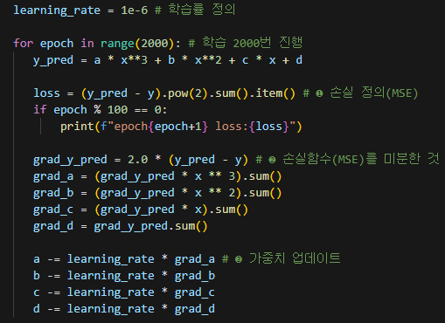


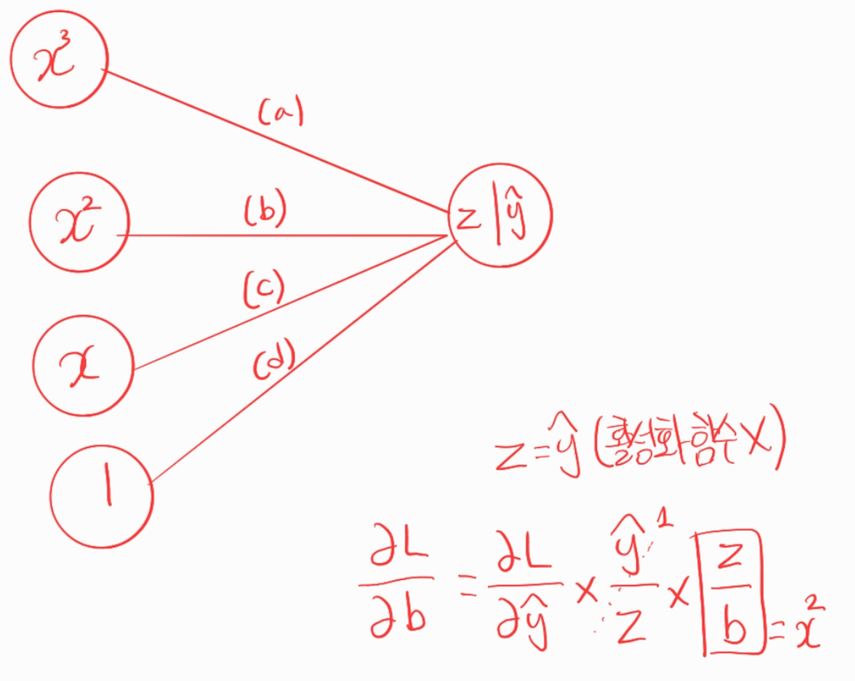


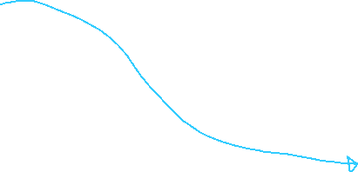
Part 2
코드로 알아보자1
3차 함수를 이용하여 특정 함수(y)를 예측해보자
a,b,c,d는 랜덤 값
손실함수 =
MSE 미분 =
링크

Slide 23
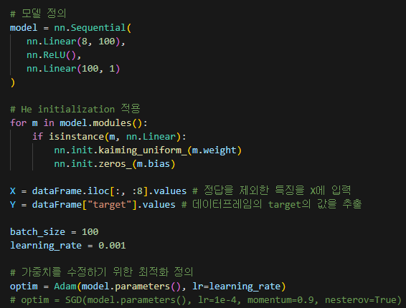



Part 2
코드로 알아보자2
선형회귀 MLP모델 설계
모델 정의
nn.Sequential() =>
Linear->ReLU->Linear->ReLU 순서대로
순서대로 아닌것
Ex: ResNet, multi-input모델, attention 모델, branching구조 등등
=> 직접 forward 함수 작성해야함
2. 초기화
nn.Linear() => 자동 Xavier Uniform 초기화
ReLU는 He초기화가 더 좋음 -> 바꿔
3. Gradient descent
Adam과 SGD등 여러 개 사용 가능함
링크

Slide 24
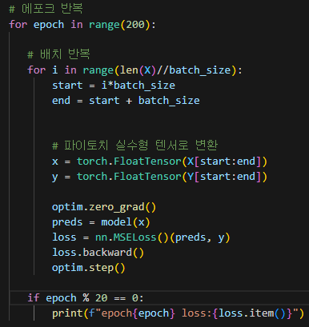
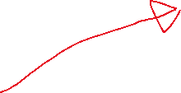
Part 2
코드로 알아보자2
선형회귀 MLP모델 설계
optim.zero_grad() => 그라디언트 지우기
loss.backward() => 그라디언트 계산하기
optim.step() => 그라디언트 적용하기
세개 함수 한번에 왜 안해?
Gradient accumulation 사용할려고

Slide 25

Part 2
코드로 알아보자2
Gradient accumulation(GA) 뭔데
딥러닝 할 경우 일정 이상 batch사이즈 가져야 성공함
하지만 GPU가 작은 경우 batch사이즈를 크게 가져갈 수 없음
시간을 조금 더 들여서 더 큰 batch size로 학습하게 한다
기존에는 loss를 구한 뒤 gradient를 구한다
GA를 사용하면 절반 batch에 대해서 loss를 구한 뒤 gradient구하고
나머지 절반도 loss구한 뒤 gradient 구하여 더한다
GPU 메모리 한계를 극복하면서 더 큰 배치(batch) 크기로 학습한 것과 동일한 효과를 내기 위해 사용하는 기법
주의) BatchNorm 사용시 주의해야함! -> 이건 나중에 알아보자

Slide 26
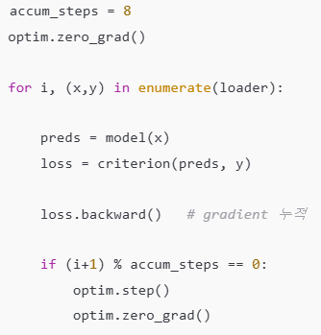
Part 2
코드로 알아보자2
Gradient accumulation(GA) 뭔데
사용방법
작은 배치에서 계산된 loss을 gradient을 누적합니다. (=backward()만 호출하면 gradient값이 더해집니다.)
정해진 횟수(gradient accumulation step)만큼 누적되었다면 optimizer로 가중키를 업데이트 합니다.
최종기울기가 큰 배치에서 한번에 처리한 결과와 동일하도록 각 loss을 gradient accumulation step만큼 나눠주어 스케일링합니다

Slide 27
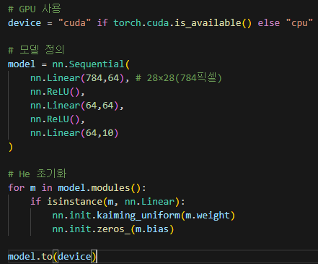
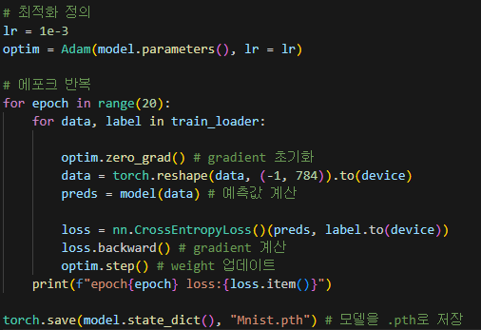
Part 2
코드로 알아보자3
Mnist 예측하기
reshape() 사용하여 1차원 벡터 만들기 (28x28 픽셀)
CrossEntropyLoss()
다중 클래스 분류 문제에서 사용하는 손실함수
Softmax + Negative Log Likelihood
모델 마지막 layer에 Softmax 넣지 않음
- device 이용하여 gpu 사용
model, input, label은 동일한 device에 들어가야함
링크

Slide 28
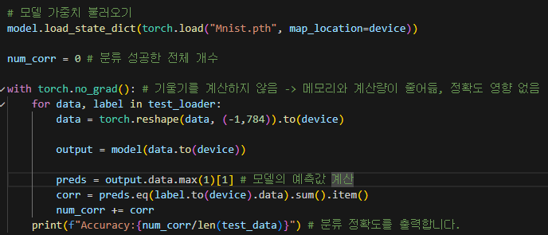
Part 2
코드로 알아보자3
Mnist 예측하기

Slide 29
추가정리

Slide 30
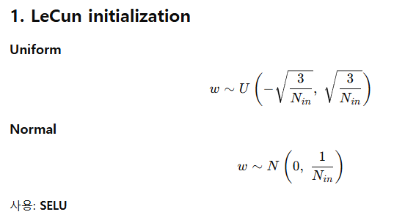
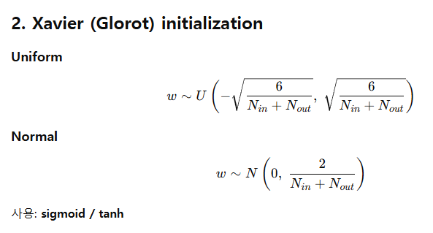
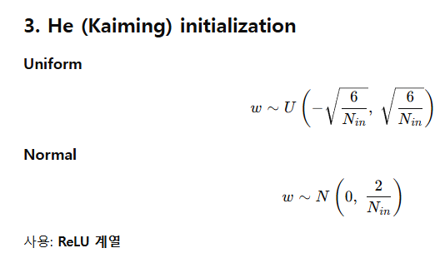

Part 3
웨이트 초기화 어떻게 정할건데?
결론) 랜덤하게 0 근처로 잡자!

Slide 31
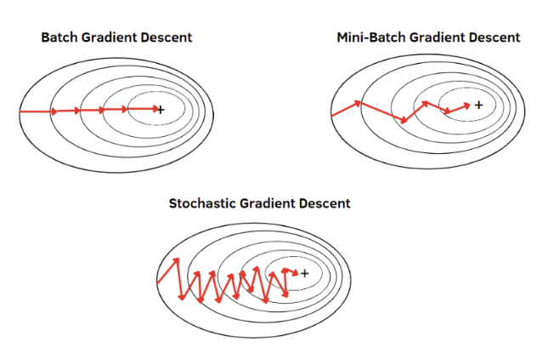
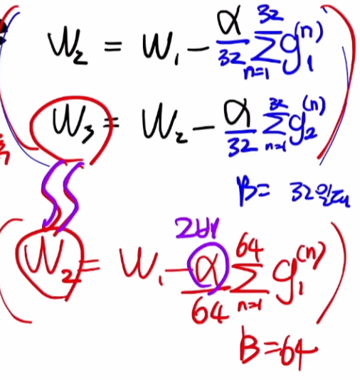
Part 4
Local minimum에서 빠져나오기 위한 여정1
Mini-Batch
batch size키울때 learning rate도 같이 키우자
Warmup하자 맨 처음 불안정하니까 learning rate 0부터 쭉 올리자

Slide 32
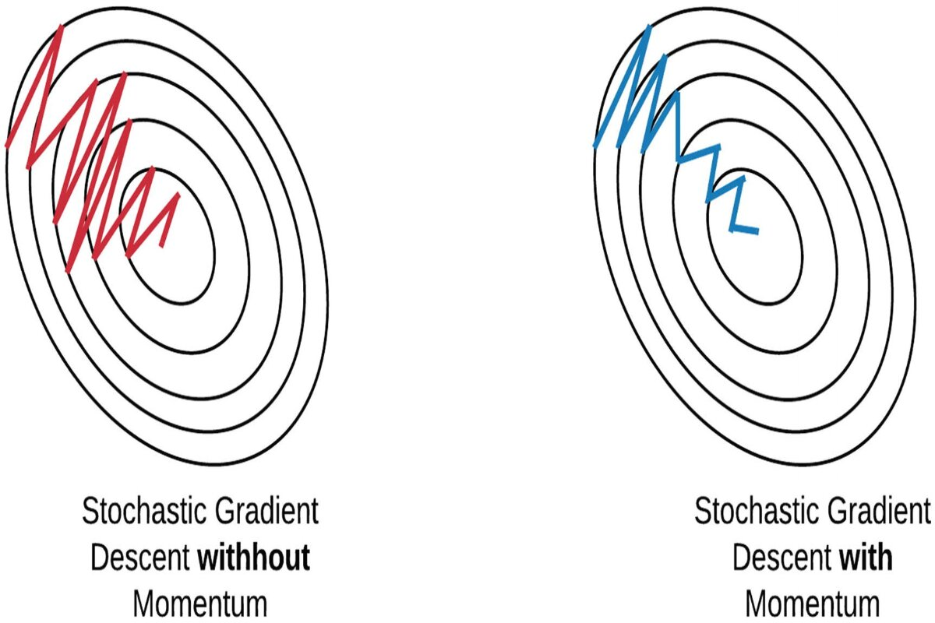
Part 4
Local minimum에서 빠져나오기 위한 여정2
Momentum
관성을 가지고있다
좌우좌우는 줄어들고
앞으로가는건 누적된다

Slide 33
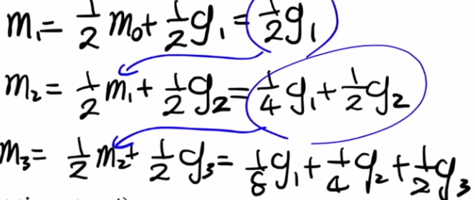



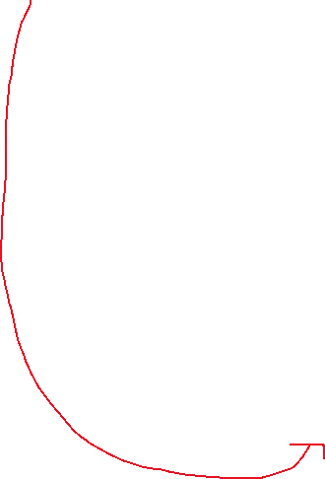


Part 4
Local minimum에서 빠져나오기 위한 여정3
RMSprop(Root Mean Square Propagation)
Gradient의 크기만 누적
Learning rate를 각 파라미터 별로 다르게
경사를 보고 가파른 쪽은 조심조심, 완만한 쪽은 과감하게
(0.1,10)인 경우 -> (1,5)로 변환
0.1과 10을 다른 Learning rate 주는 것 같음
Momentum
Adam

Slide 34


Part 5
MAE vs MSE
 | MAE | MSE
이상치 영향 | 작음 | 매우 큼
미분 | 불가능 | 가능
언제? | 이상치 많은 데이터 | 큰 오차를 줄이고 싶을 때
사용처 | 평가할 때(실제 오차 해석) | 학습할 때(학습 안정성)

Slide 35
Part 5
파라미터 vs 하이퍼파라미터
Parameter vs Hyperparameter
파라미터 (AI가 스스로 알아내는 변수)
Weights
Bias(걍 weigh라고 부르기도 함)
등등
하이퍼파라미터 (내가 정해주는 변수)
Epoch, batch size
Initial weight 값
Learning rate learning rate scheduling
Model architecture (layer 수, node 수, activation 함수 등..)
Loss 함수 뭐 쓸지
최적화 기법 뭐 쓸지

Slide 36
끝!

